Slide 1


Slide 2
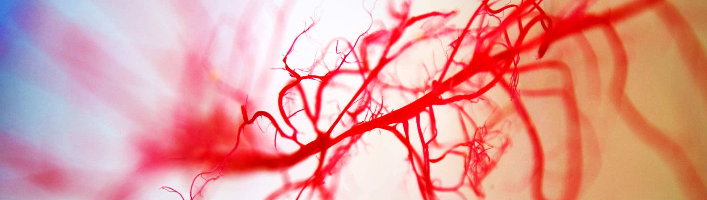
Kardiovaskulární systém
otázky

Slide 3
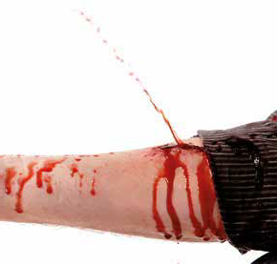
Netřeba umět ke zkoušce
Oběhový šok
Šok je náhlý život ohrožující stav poruchy perfuze tkání, který může vést k orgánovým změnám (Poptávka po krvi převyšuje nabídku)
Příčiny:
  stavy způsobující snížení srdečního výdeje (↓CO) – hypovolemie, srdeční selhání
  generalizovaná vazodilatace (↓R) – anafylaxe, sepse, neurogenní příčina
Šok: závažný stav organismu, jehož příčinou je nepoměr mezi velikostí cévního řečiště a množstvím obíhající tekutiny
  Jinými slovy - nabídka kyslíku (především) neodpovídá poptávce tkání

Slide 4
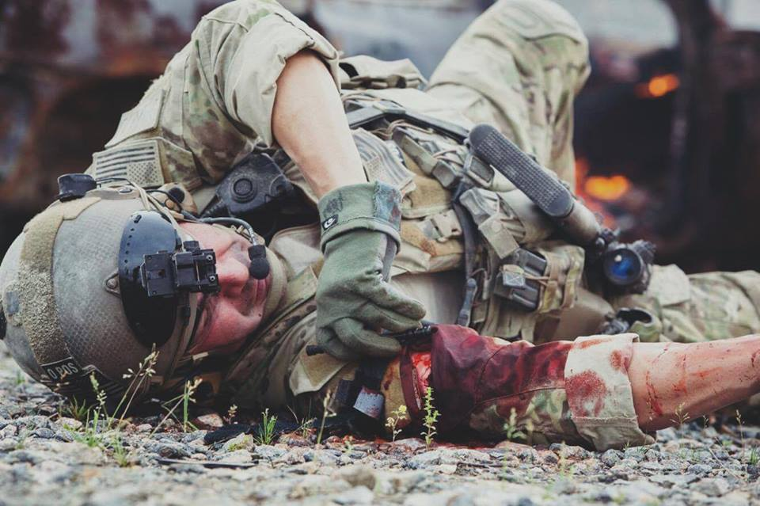
Masivní krvácení vede k poklesu krevního tlaku. Který regulační systém bude aktivován?
Parasympatický nervový systém
Sympatický nervový systém
Somatický nervový systém
Enterální nervový systém

Slide 5
Masivní krvácení vede k poklesu krevního tlaku. Který regulační systém bude aktivován?
Parasympatický nervový systém
Sympatický nervový systém
Somatický nervový systém
Enterální nervový systém

Slide 6
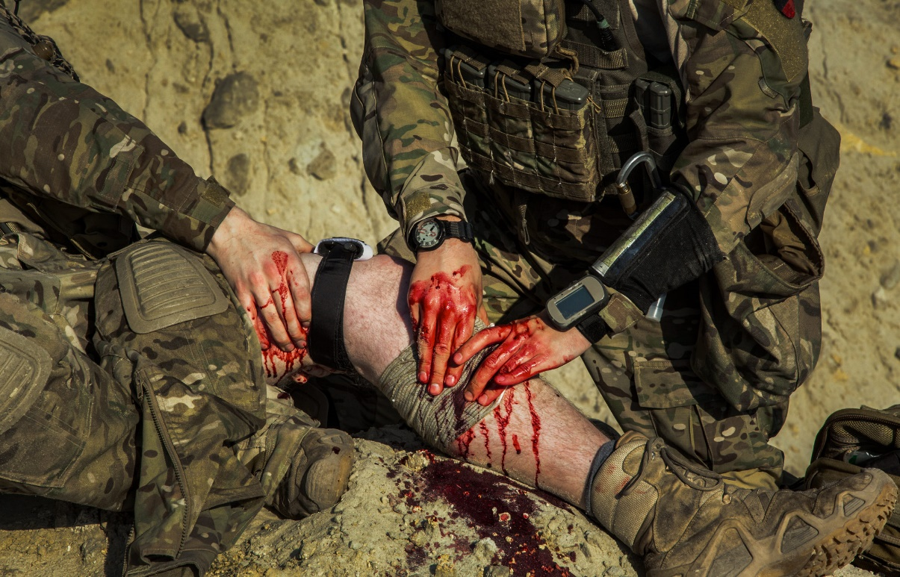
Čím je primárně aktivován sympatický nervový systém při masivním krvácení?
adrenalinem
baroreflexem
chemoreflexem
Plícemi
Srdečními síněmi

Slide 7
Čím je primárně aktivován sympatický nervový systém při masivním krvácení?
adrenalinem
baroreflexem
chemoreflexem
Plícemi
Srdečními síněmi

Slide 8
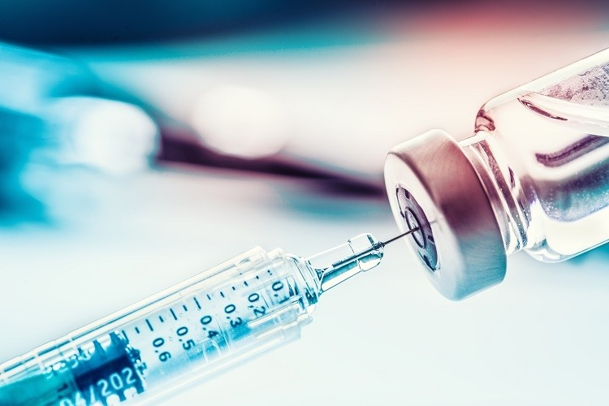
Který hormon sympatického nervového systému je uvolněn do oběhu?
acetylcholin
serotonin
adrenalin
noradrenalin
epinefrin

Slide 9
Který hormon sympatického nervového systému je uvolněn do oběhu?
acetylcholin
serotonin
Adrenalin = epinefrin
Noradrenalin – je taky hormon SNS
epinefrin

Slide 10
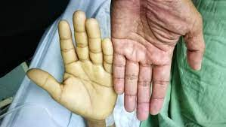
Jak se projeví aktivace sympatického systému?
bradykardií
hypertenzí
tachykardií
zblednutím
zarudnutím kůže
kontrakcí periferních žil
kontrakcí periferních arterií
Vazodilatací
Snížením srdečního výdeje
Zvýšením síly srdečního stahu

Slide 11
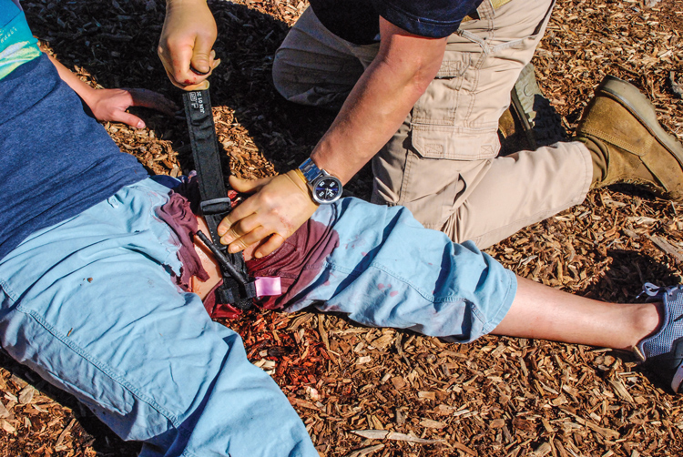
Netřeba umět ke zkoušce
Oběhový šok – reakce na krvácení
Síla projevů záleží na závažnosti krevních ztrát
Krev se nevrací do srdce, srdce se neplní a nemá co pumpovat. Klesá krevní tlak.
Nízký krevní tlak přes baroreflex aktivuje sympatický nervový systém → tachykardie a periferní vazokonstrikce – CENTRALIZACE oběhu:
Krev se primárně točí v oblasti srdce – plíce – mozek.
  Tachykardie – snaha zvýšit srdeční výdej a TK
  Periferní vazokonstrikce – stažení periferních cév omezí další ztrátu krve a přesměruje z orgánů, které momentálně nepotřebujeme (GIT, kůže, svaly) do vitálně důležitých orgánů: srdce – mozek - plíce

Slide 12
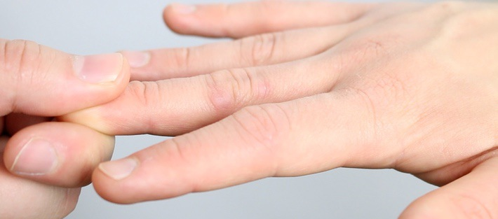
Jaké jsou známky hemoragického šoku?
Horká kůže
Studený pot
Kapilární návrat delší než 2 s
Kapilární návrat kratší než 2 s
Laktátová acidóza
Zvýšení srdečního výdeje
Snížení srdečního indexu
Nitkovitý pulz
Tvrdý pulz
Hypotenze

Slide 13
Jaké jsou známky hemoragického šoku?
Horká kůže
Studený pot
Kapilární návrat delší než 2 s
Kapilární návrat kratší než 2 s
Laktátová acidóza
Zvýšení srdečního výdeje
Snížení srdečního indexu
Nitkovitý pulz
Tvrdý pulz
Hypotenze

Slide 14
Netřeba umět ke zkoušce
Oběhový šok
Příznaky:
  Náhlá arteriální hypotenze, systolický tlak pod 90 mmHg.
  Aktivace sympatoadrenálního systému vyvolaná snížením tlaku.
  Nitkovitý pulz – slabý a rychlý
  Kapilární návrat větší než 2 s
  Studená, vlhká, cyanotická kůže
  Laktátová acidóza z přechodu na anaerobní metabolismus.
  Snížení srdečního indexu (MSV/povrch těla) pod 1,8.

Slide 15
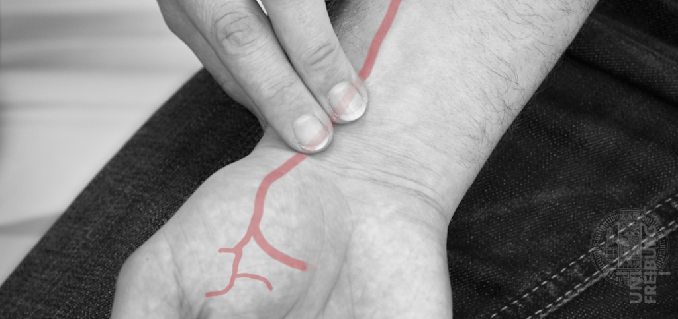
Je-li pulz hmatný na a. radialis, je systolický krevní tlak
Nižší než 90 mmHg
Vyšší než 90 mmHg
Nižší než 60 mmHg
Mezi 60 a 90 mmHg

Slide 16
Je-li pulz hmatný na a. radialis, je systolický krevní tlak
Nižší než 90 mmHg
Vyšší než 90 mmHg
Nižší než 60 mmHg
Mezi 60 a 90 mmHg

Slide 17
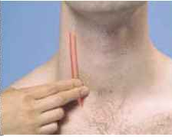
Je-li pulz hmatný na karotidě, ale není hmatný na a. radialis. Odhad systolického krevního tlaku je
Vyšší než 90 mmHg
Nižší než 60 mmHg
Vyšší než 120 mmHg
Mezi 60 a 90 mmHg

Slide 18
Je-li pulz hmatný na karotidě, ale není hmatný na a. radialis. Odhad systolického krevního tlaku je
Vyšší než 90 mmHg
Nižší než 60 mmHg
Vyšší než 120 mmHg
Mezi 60 a 90 mmHg

Slide 19
Netřeba umět ke zkoušce
Oběhový šok – reakce na krvácení, TK
Díky nízkému tlaku a centralizaci oběhu je pulz hůře hmatatelný. Při velké ztrátě krve je oběh v končetinách tak omezen, že pulz na a. radialis nemusí být hmatný. Proto je třeba tep palpovat na karotidách.
Orientačně se tak dá vyhodnotit krevní tlak.
  Pulz hmatný na a. radialis: STK > 90 mmHg (a. femoralis 80-90 mmHg).
  Pulz hmatný pouze na karotidách znamená 90 mmHg > STK > 60 mmHg.
Přesun krve z kůže se projevuje jako bledost. Kromě bledosti je kůže studená a může být opocená (studený pot, důsledek sympatické aktivace). Kapilární návrat je delší než 2 s.
Hypoxie aktivuje dechové centrum → zrychlené dýchání

Slide 20
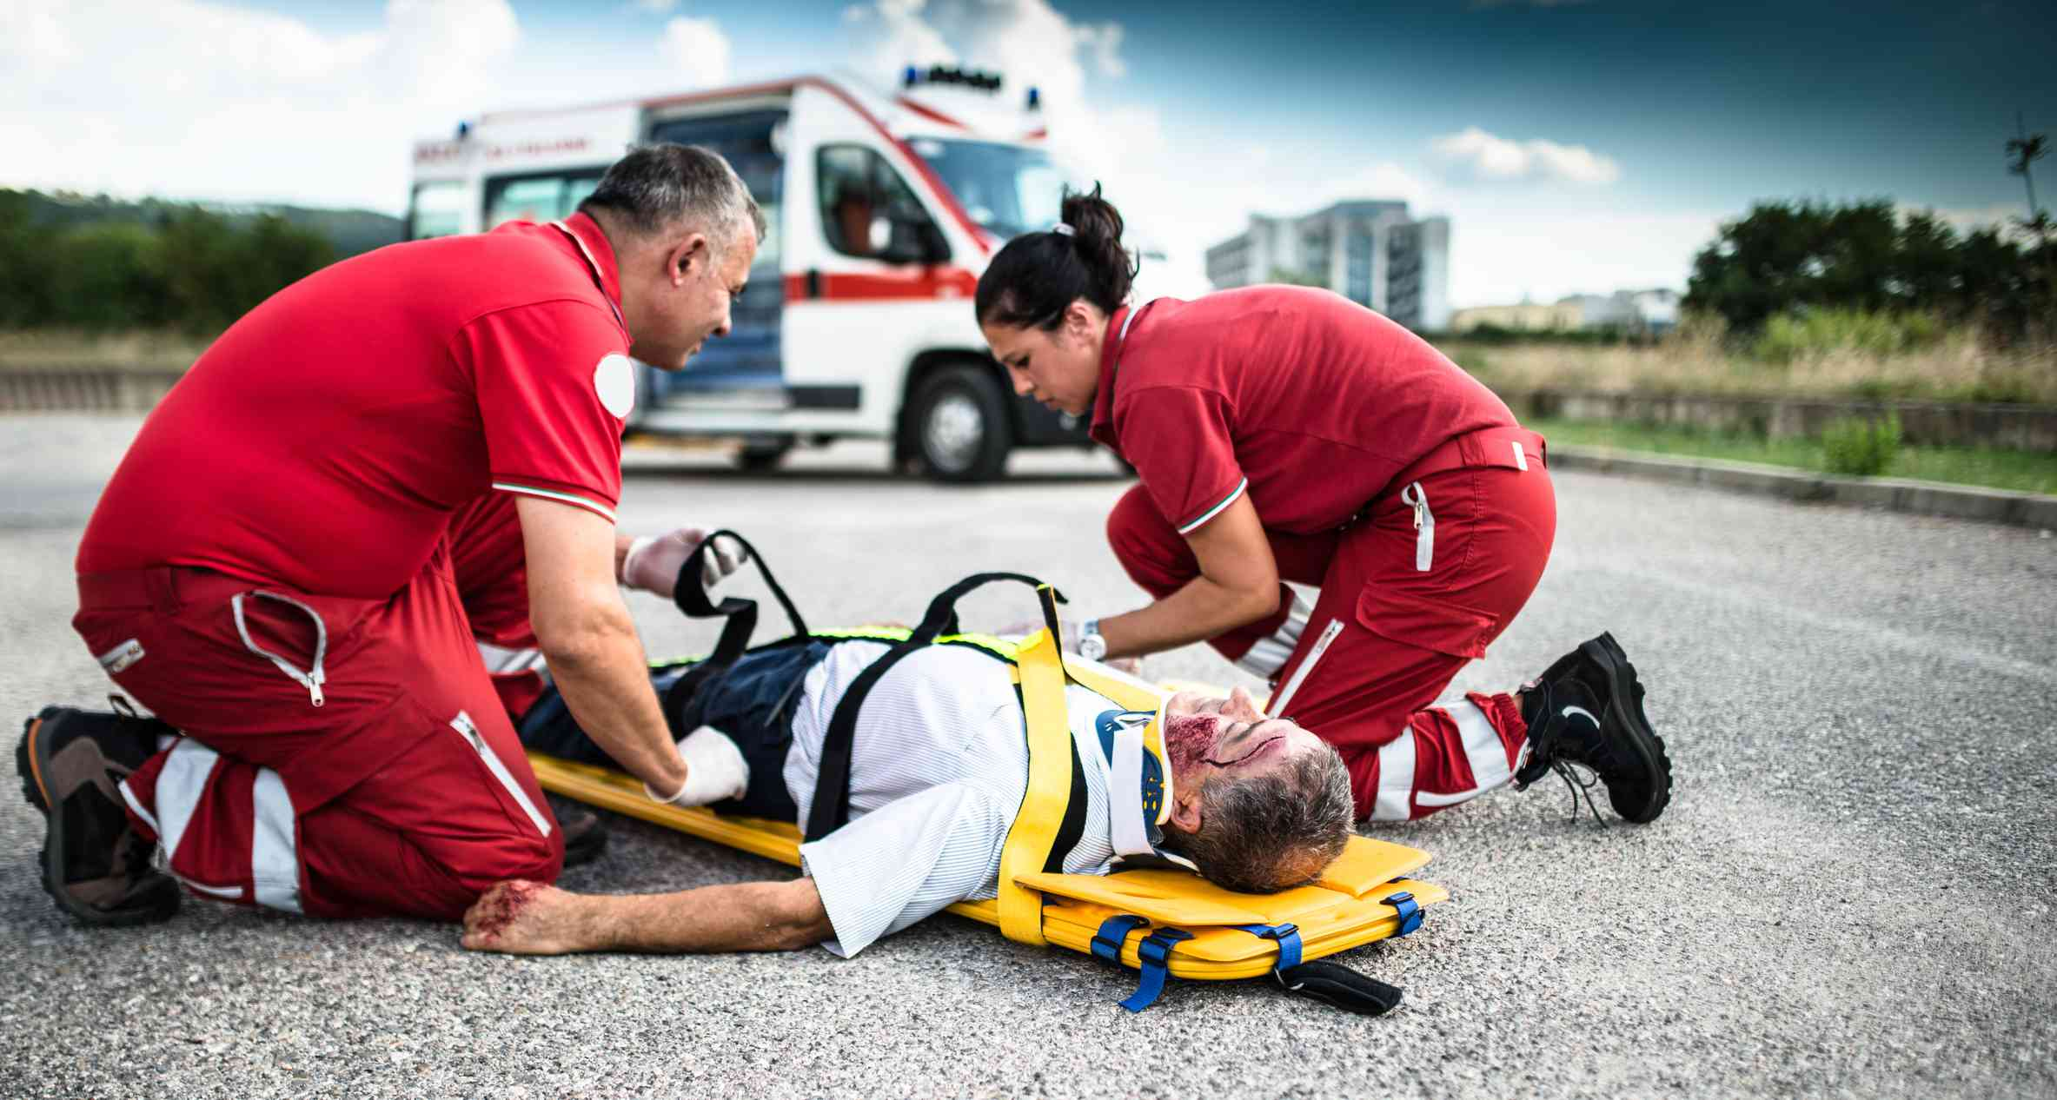
Netřeba umět ke zkoušce
Oběhový šok – reakce na krvácení
Fyziologické kompenzační mechanismy nastupují s různou rychlostí
Podnětem nástupu těchto mechanismů je hypovolémie, hypotenze nebo ischemie (a jejich kombinace), které aktivují sympatikus – sympatikus ve spolupráci s jednotlivými přímými regulačními cestami spouští další kompenzační mechanismy
Síla odpovědi záleží na objemu krevní ztráty
Ztráta krve nad cca 15% krve – hrozí rozvoj hemoragického šoku (jen pro představu, je to individuální)

Slide 21
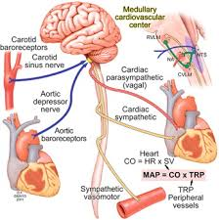
Netřeba umět ke zkoušce
Odpovědi na větší ale regulovatelné krvácení (cca víc jak darování krve, méně jak 40%)
Baroreflex (reaguje okamžitě)
  ↓žilní návrat→ ↓ plnění komor→ ↓ systolický objem (SV)→ ↓ krevní tlak (TK)→registrace baroreceptory→baroreflex: aktivace sympatiku a inhibice parasympatiku→
    ↑srdeční frekvence → zachování TK
    ↑síla srdečního stahu→ zachování TK
    Arteriokonstrikce → zvýšení arteriální rezistence → zachování TK, omezení dalšího krvácení, centralizace oběhu (přesun krve z GIT, ledvin, kůže, periferie obecně)
    Venokonstrikce → redistribuce objemu krve z kapacitního řečiště (obsahuje až 50% krve) → zachování žilního návratu

Slide 22
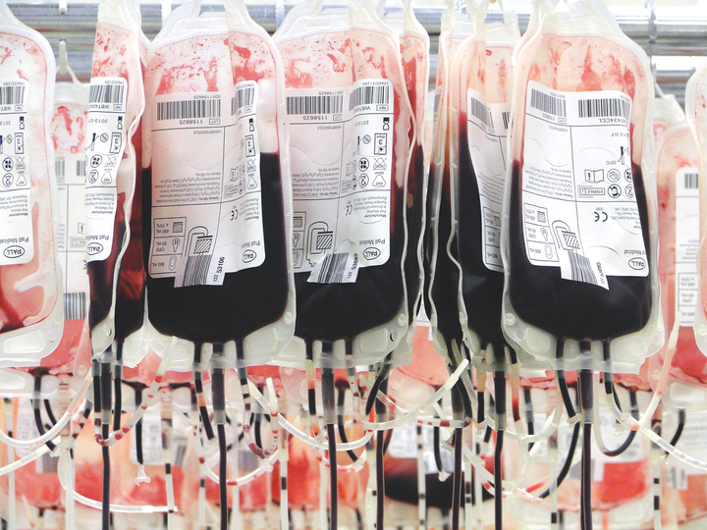
Poměr srdeční frekvence/systolický tlak je známkou šoku. Riziko šoku je když je tento poměr
Menší než 1
Větší než 1

Slide 23
Poměr srdeční frekvence/systolický tlak je známkou šoku. Riziko šoku je když je tento poměr
Menší než 1 (třeba HR 60 bpm / TK 120 mmHg = 1/2)
Větší než 1

Slide 24
Baroreflex a sympatický systém není jediný, který se aktivuje
Jaké další systémy budou aktivovány?
Natriuretické systémy
Renin-angiotenzin-aldosteronový systém
Vyloučení antidiuretického hormonu
Myogenní autoregulace
Zvýšení aktivity vylučovacího systému
Gonadotropní systém

Slide 25
Baroreflex a sympatický systém není jediný, který se aktivuje
Jaké další systémy budou aktivovány?
Natriuretické systémy
Renin-angiotenzin-aldosteronový systém
Vyloučení antidiuretického hormonu
Myogenní autoregulace
Zvýšení aktivity vylučovacího systému
Gonadotropní systém

Slide 26
Čím bude aktivováno aktivován RAAS?
Poklesem glomerulární filtrace
Zvýšením glomerulární filtrace
Zvýšeným objemem primární moče
Sníženým objemem primární moče
Poklesem průtoku krve ledvinami
Sympatickým nervovým systémem
Krvácením do ledviny
Antidiuretickým hormonem

Slide 27
Čím bude aktivováno aktivován RAAS?
Poklesem glomerulární filtrace
Zvýšením glomerulární filtrace
Zvýšeným objemem primární moče
Sníženým objemem primární moče
Poklesem průtoku krve ledvinami
Sympatickým nervovým systémem
Krvácením do ledviny
Antidiuretickým hormonem

Slide 28
Netřeba umět ke zkoušce
Odpovědi na větší ale regulovatelné krvácení (cca víc jak darování krve, méně jak 40%)
Baroreflex (reaguje okamžitě)
  ↓žilní návrat→ ↓ plnění komor→ ↓ systolický objem (SV)→ ↓ krevní tlak (TK)→registrace baroreceptory→baroreflex: aktivace sympatiku a inhibice parasympatiku→
    ↑srdeční frekvence → zachování TK
    ↑síla srdečního stahu→ zachování TK
    Arteriokonstrikce → zvýšení arteriální rezistence → zachování TK, omezení dalšího krvácení, centralizace oběhu (přesun krve z GIT, ledvin, kůže, periferie obecně)
    Venokonstrikce → redistribuce objemu krve z kapacitního řečiště (obsahuje až 50% krve) → zachování žilního návratu
RAAS (reaguje po minutách)
  ↓ Průtok krve ledvinami → renin →… →angiotensin II →aldosteron
    angiotensin II →vazokonstrikce →zachování TK, centralizace oběhu
    → stimulace vyplavení ADH
    Aldosteron → resorpce Na+ → zachování volémie

Slide 29
Antidiuretický hormon je vyplavován z neurohypofýzy. Jeho sekrece je stimulována
Hypoosmolaritou krve
Hyperosmolaritou krve
Hypovolémií
Hypervolémií
Angiotenzinem II
Oligourií nebo anurií
Sympatickým systémem
Serotoninem

Slide 30
Antidiuretický hormon je vyplavován z neurohypofýzy. Jeho sekrece je stimulována
Hypoosmolaritou krve
Hyperosmolaritou krve – při šoku je to hlavně hyperosmolarita způsobená aldosteronem
Hypovolémií
Hypervolémií
Angiotenzinem II
Oligourií nebo anurií
Sympatickým systémem
Serotoninem

Slide 31
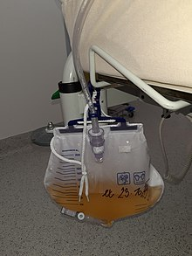
Jaký je efekt antidiuretického hormonu?
Zvýšená resorpce vody v ledvinném sběracím kanálku - anurie
Snížená resorpce vody v ledvinném sběracím kanálku - polyurie
Vazokonstrikce
Vazodilatace
bradykardie
tachykardie

Slide 32
Jaký je efekt antidiuretického hormonu?
Zvýšená resorpce vody v ledvinném sběracím kanálku - anurie
Snížená resorpce vody v ledvinném sběracím kanálku - polyurie
Vazokonstrikce – ADH=vazopresin
Vazodilatace
bradykardie
tachykardie

Slide 33
Netřeba umět ke zkoušce
Odpovědi na větší ale regulovatelné krvácení (cca víc jak darování krve, méně jak 40%)
Baroreflex (reaguje okamžitě)
  ↓žilní návrat→ ↓ plnění komor→ ↓ systolický objem (SV)→ ↓ krevní tlak (TK)→registrace baroreceptory→baroreflex: aktivace sympatiku a inhibice parasympatiku→
    ↑srdeční frekvence → zachování TK
    ↑síla srdečního stahu→ zachování TK
    Arteriokonstrikce → zvýšení arteriální rezistence → zachování TK, omezení dalšího krvácení, centralizace oběhu (přesun krve z GIT, ledvin, kůže, periferie obecně)
    Venokonstrikce → redistribuce objemu krve z kapacitního řečiště (obsahuje až 50% krve) → zachování žilního návratu
RAAS (reaguje po minutách)
  ↓ Průtok krve ledvinami → renin →… →angiotensin II →aldosteron
    angiotensin II →vazokonstrikce →zachování TK, centralizace oběhu
    → stimulace vyplavení ADH
    Aldosteron → resorpce Na+ → zachování volémie
ADH (reaguje po minutách)
  Sympatická aktivace, angII, hypovolémie, ↑osmolarita (důsledek aldosteronu) → sekrece ADH → vazokonstrikce, ↑ resorpce vody v ledvinách →zachování TK a volémie
erytrocyty – ischemie ledvin → erytropoetin - první vyplavení retikulocytů relativně rychle, další krvetvorba dny
trombocyty – jsou vyčerpané ztrátou krve a srážením
leukocyty
plazmatické bílkoviny, hlavně albumin a koagulační faktory (dny)

Slide 34
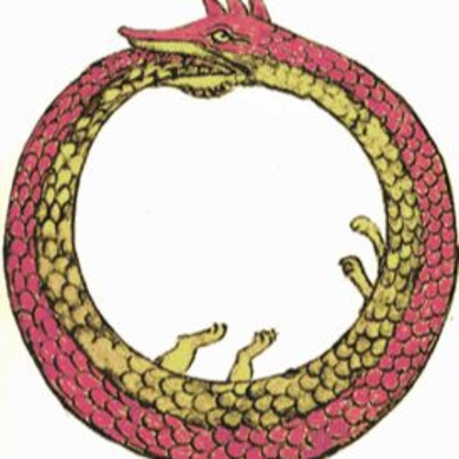
Jak ovlivní hypovolemie srdeční funkci
Snížené plnění srdce přinutí srdce se ještě víc stáhnout
Snížené plnění srdce povede k menšímu systolickému objemu
Pokles krevního tlaku v aortě způsobí lepší průtok koronárními tepnami
Pokles krevního tlaku v aortě zhorší koronární prokrvení
Srdce díky centralizaci oběhu není ohrožené ischemií
Hrozí srdeční ischemie, pokles kontraktility, bradykardie

Slide 35
Jak ovlivní hypovolemie srdeční funkci
Snížené plnění srdce přinutí srdce se ještě víc stáhnout
Snížené plnění srdce povede k menšímu systolickému objemu
Pokles krevního tlaku v aortě způsobí lepší průtok koronárními tepnami
Pokles krevního tlaku v aortě zhorší koronární prokrvení
Srdce díky centralizaci oběhu není ohrožené ischemií
Hrozí srdeční ischemie, pokles kontraktility, bradykardie

Slide 36
Netřeba umět ke zkoušce
Oběhový šok – reakce na krvácení - fáze
Fáze kompenzace – tělo se samo dokáže šokem vypořádat, pokud se krvácení neprohlubuje
Kompenzační mechanismy (centralizace oběhu) dokáží udržet perfúzi v životně důležitých orgánech
Pokles glomerulární filtrace – oligurie, anurie
Fáze dekompenzace – tělo se bez pomoci s šokem samo nevypořádá
Intenzivní ischemie, pokles pO2, pH, nárůst pCO2 a metabolitů vede k metabolické autoregulaci – vazodilataci ischemických tkání
  Únik krve z centralizovaného oběhu – Pokles arteriálního krevního tlaku
  Reperfuze do ischemií poškozených kapilár a tkáně vede k – přesunu tekutiny do intersticia (otok) a uvolnění metabolitů do oběhu (porušení střevní bariery vede k průniku toxinů a bakterií ze střeva)
Nízký krevní tlak vede k hypoperfuzi srdce → ztráta srdečního výkonu – pokles krevního tlaku…. Začarovaný kruh
Ireverzibilní fáze – i přes pomoc dochází k poškození až smrti
Změny jsou nekompenzované a nekompenzovatelné, dochází k trvalému poškození orgánů až smrti
Orgánové změny při šoku: Diseminovaná koagulopatie, otoky, plicní edém s sníženou funkcí surfaktantu (ARDS – acute respirátory distress syndrom), důsledky hypoxie (nekrozy), renální selhání, srdeční selhání,..

Slide 37
Reakce na krvácení - symptomy
Netřeba umět ke zkoušce
Příklad je uveden při absolutním objemu krve 5 000 ml u 70 kg muže
(je zřejmé, že drobnou vetchou stařenku položí na lopatky mnohem menší ztráta krve)
Reakce jsou samozřejmě individuální, zhoršená výchozí kondice a každá další komplikace stav zhoršují
Stupeň krevní ztráty | I. třída | II. třída | III. třída | IV. třída
% ztracené krve | do 15% | do 30% | do 40% | nad 40%
Krevní ztráta | Do 750 ml | 750 – 1000 ml | 1500 – 2000 ml | nad 2000 ml
Srdeční frekvence | Do 100/min | 100 – 120/min | 120 – 140/min | nad 140/min
Systolický tlak | normální | normální | snížený | Snížený, neměřitelný
Kvalita pulzu | normální | oslabený | oslabený | Slabý, nehmatný
Kapilární návrat | normální | nad 2 s | nad 2 s | Není
Dechová frekvence | 14 – 20/min | 20 – 30/min | na 30/min | nad 35/min
Diuréza | nad 30 ml/hod | 20 – 30 ml/hod | 5 – 30 ml/hod | zanedbatelná
Fce CNS | normální | úzkost | Úzkost, zmatenost | Zmatenost, nereaktivita

Slide 38
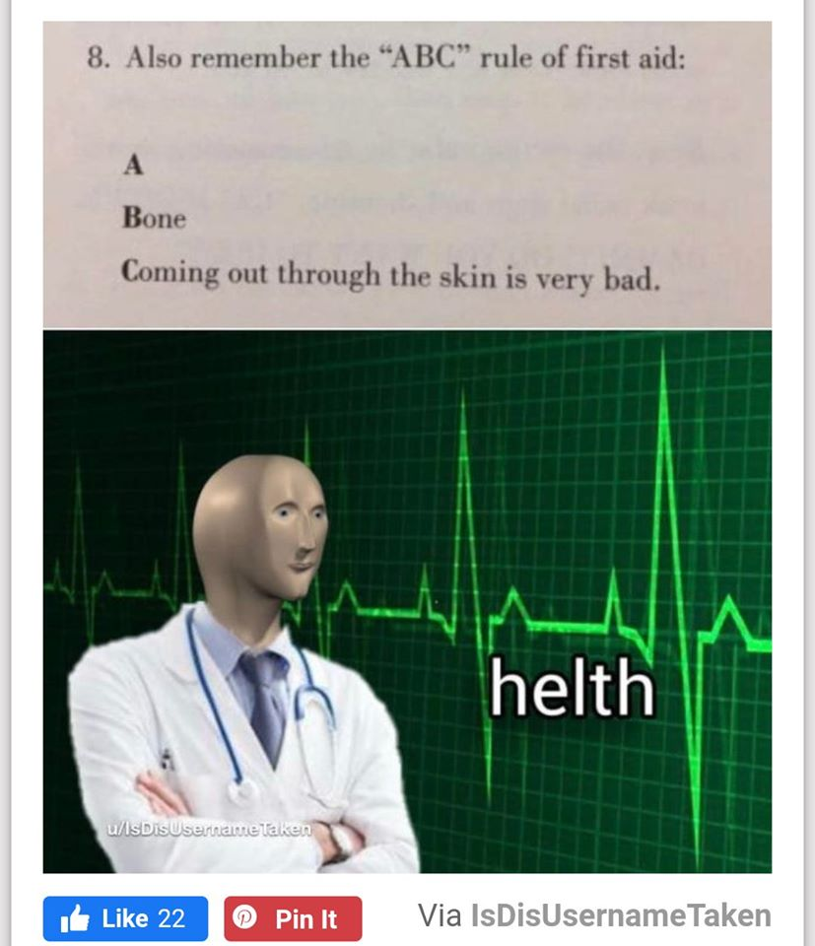

Slide 39
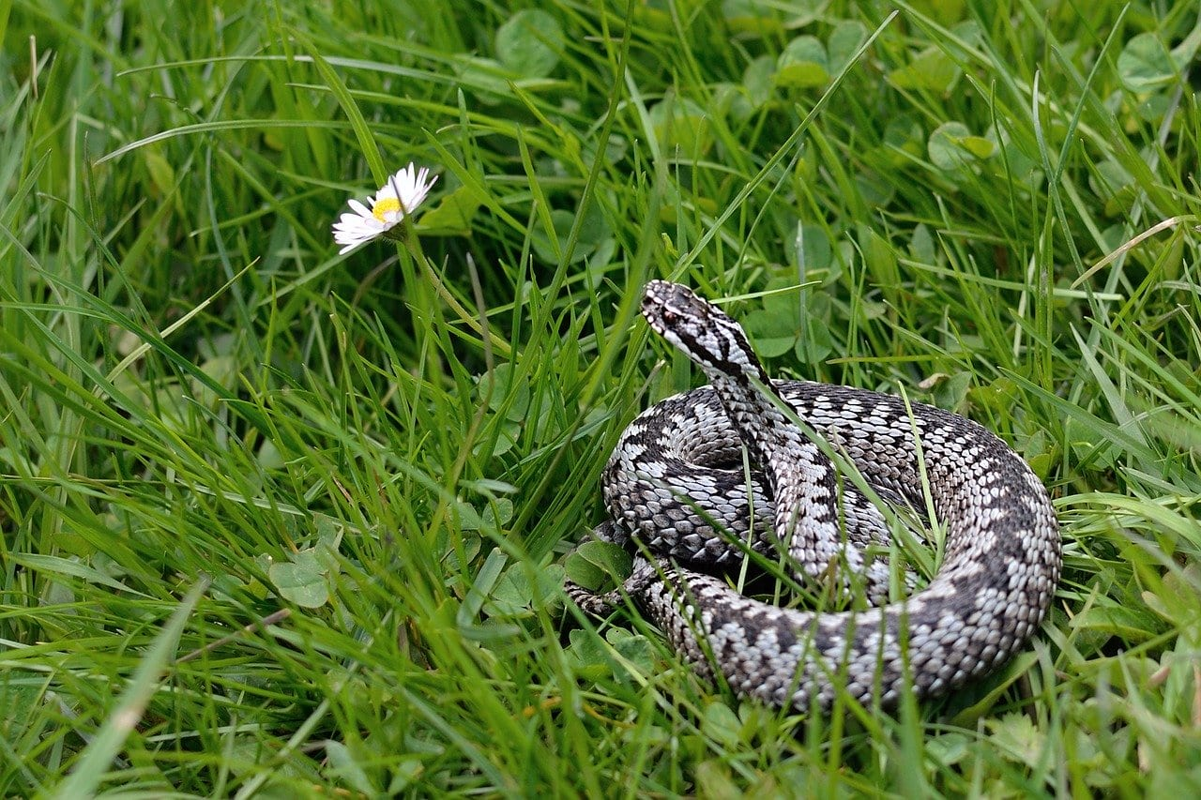
Příklad
Ondra byl na vycházce s přítelkyní Lenkou. A kde se vzala, tu se vzala, zmije. Hadice chudák stejně překvapená jako Ondra, kousla ho do lýtka. Ondra je velký biolog a ví, že zmije na něj nemá dost jedu, však to nebylo poprvé. Pokračují ve vycházce…
Ale noha začíná bolet… otéká… a nejen noha. Přes napuchlá víčka už Ondra skoro nevidí. Hůř se mu dýchá, hrdlo se mu stahuje. Ondrovi je mdlo a musí si sednout. Lence je to podezřelé a volá 155.
Co se nejspíš děje Ondrovi?
Vykrvácel z kousnutí
Zmije jedu měla přece jen dost
Rozjelo se mu astma
Anafylaktický šok
Opožděné leknutí
Hraje to na Lenku,
protože se mu nechce vařit večeři

Slide 40
Příklad
Ondra byl na vycházce s přítelkyní Lenkou. A kde se vzala, tu se vzala, zmije. Hadice chudák stejně překvapená jako Ondra, kousla ho do lýtka. Ondra je velký biolog a ví, že zmije na něj nemá dost jedu, však to nebylo poprvé. Pokračují ve vycházce…
Ale noha začíná bolet… otéká… a nejen noha. Přes napuchlá víčka už Ondra skoro nevidí. Hůř se mu dýchá, hrdlo se mu stahuje. Ondrovi je mdlo a musí si sednout. Lence je to podezřelé a volá 155.
Co se nejspíš děje Ondrovi?
Vykrvácel z kousnutí
Zmije jedu měla přece jen dost
Rozjelo se mu astma
Anafylaktický šok
Opožděné leknutí
Hraje to na Lenku,
protože se mu nechce vařit večeři

Slide 41
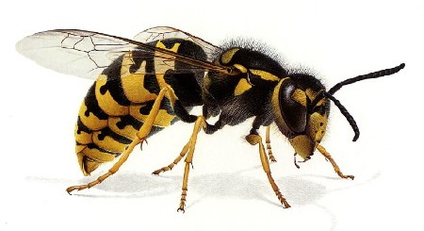
Anafylaktický šok – alergická reakce
Anafylaktický šok je způsoben přehnanou alergickou reakcí. Celotělové vyplavení kterého hormonu/působku je příčinou anafylaktického šoku?
Adrenalin
Acetylcholin
Histamin
Serotonin
Endotelin
Inzulin

Slide 42
Anafylaktický šok – alergická reakce
Anafylaktický šok je způsoben přehnanou alergickou reakcí. Celotělové vyplavení kterého hormonu/působku je příčinou anafylaktického šoku?
Adrenalin
Acetylcholin
Histamin
Serotonin
Endotelin
Inzulin

Slide 43
Netřeba umět ke zkoušce
Anafylaktický šok – alergická reakce
Uvolnění histaminu a dalších mediátorů z bílých krvinek jako
většinou reakce na alergen.

Slide 44
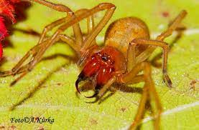
Histamin způsobuje
vazokonstrikci
vazodilataci
bronchokonstrikci
bronchodilataci
otoky

Slide 45
Histamin způsobuje
vazokonstrikci
vazodilataci
bronchokonstrikci
bronchodilataci
otoky

Slide 46
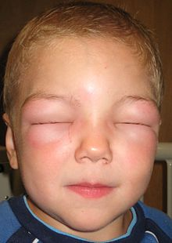
Anafylaktický šok – alergická reakce
Uvolnění histaminu a dalších mediátorů z bílých krvinek jako
většinou reakce na alergen.Histamin je vazodilatátor
a bronchokonstriktor. Působí obvykle lokálně, ale jeho
systémové uvolnění má mnoho nežádoucích účinků

Slide 47
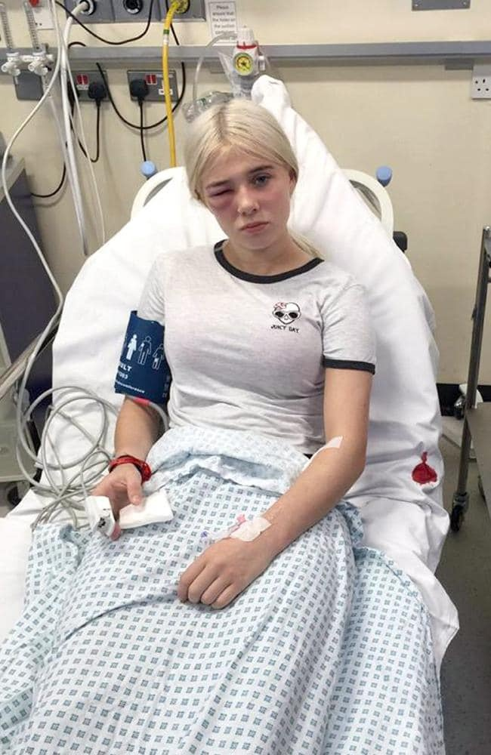
Anafylaktický šok se projevuje
hypertenzí
krvácením
hypotenzí
dušností
Obstrukcí dýchacích cest
Otoky
Škytáním
Fobií z pavouků
Svěděním kůže
Bradykardií
Tachykardií
Kožní bledostí

Slide 48
Anafylaktický šok se projevuje
hypertenzí
krvácením
hypotenzí
dušností
Obstrukcí dýchacích cest
Otoky
Škytáním
Fobií z pavouků
Svěděním kůže
Bradykardií – někdy i ta
Tachykardií
Kožní bledostí

Slide 49
Netřeba umět ke zkoušce
Anafylaktický šok – alergická reakce
Uvolnění histaminu a dalších mediátorů z bílých krvinek jako
většinou reakce na alergen.Histamin je vazodilatátor
a bronchokonstriktor. Působí obvykle lokálně, ale jeho
systémové uvolnění má mnoho nežádoucích účinků
Na celém těle kopřivka, svědění, otoky
  Kritické jsou otoky jazyka a dýchacích cest
Dýchací cesty
  Otok horních DC (důsledek vazodilatace) – stridor
  Zúžení dolních DC (bronchokonstrikce) – sípání
Systémová vazodilatace – prudký pokles R
  Klesá krevní tlak
  Krev se naleje do tkání – tekutina se filtruje do intersticia – ztráta objemu
  Krev se nevrací do srdce – sklesá srdeční výdej – klesá tlak – klesá prokrvení srdce – klesá srdeční aktivita -…. Začarovaný kruh…
Rozvine se distribuční šok – krve neubývá, ale „vylila se do tkání“ a nevrací se do srdce
Šokové projevy – tachykardie (v nejhorším bradykardie), hypotenze, slabý pulz,…

Slide 50
Jak bychom řešili anafylaktický šok?
Antibiotiky
Antiemetiky
Antidiuretiky
Antihistaminiky
Kortikosteroidy
Adrenalinem
Varfarinem
Histaminem
Reninem

Slide 51
Jak bychom řešili anafylaktický šok?
Antibiotiky
Antiemetiky
Antidiuretiky
Antihistaminiky
Kortikosteroidy
Adrenalinem
Varfarinem
Histaminem
Reninem

Slide 52
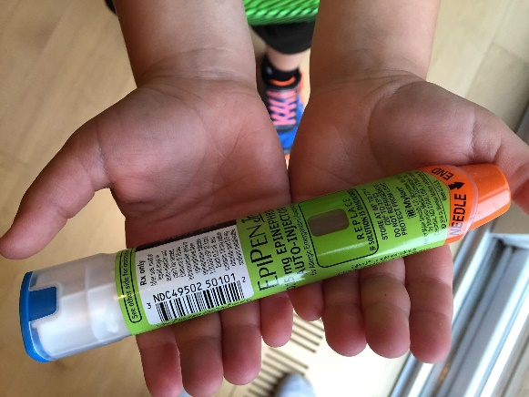
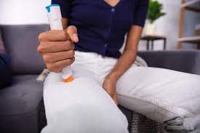
Adrenalin ve vysokých dávkách je
Bronchodilatátor a vazodilatátor
Bronchodilatátor a vazokonstriktor
Bronchokonstriktor a vazodilatátor
Bronchokonstriktor a vazokonstriktor
Prostě snižuje otoky

Slide 53
Adrenalin ve vysokých dávkách je
Bronchodilatátor a vazodilatátor
Bronchodilatátor a vazokonstriktor
Bronchokonstriktor a vazodilatátor
Bronchokonstriktor a vazokonstriktor
Prostě snižuje otoky

Slide 54
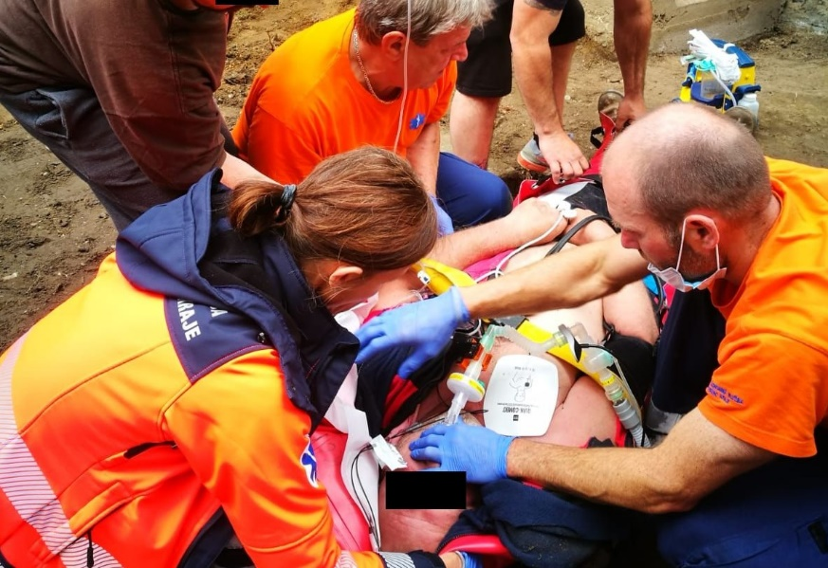
Netřeba umět ke zkoušce
Anafylaktický šok – alergická reakce
Řešení
Antihistaminika, kortikoidy – když to jde
Tekutiny, zajistit DC, kyslík…
Adrenalin
Vazokonstriktor
  stáhne cévy, přesměruje krev do srdce a zvýší žilní návrat
  Sníží otoky – uvolní horní dýchací cesty
Bronchodilatátor
  Uvolní dolní dýchací cesty
Nakopne srdce

Slide 55
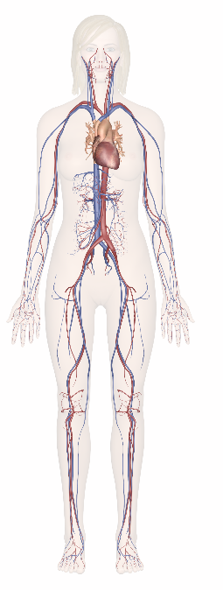
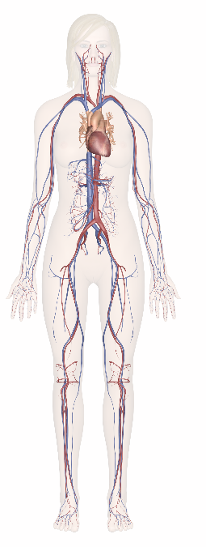
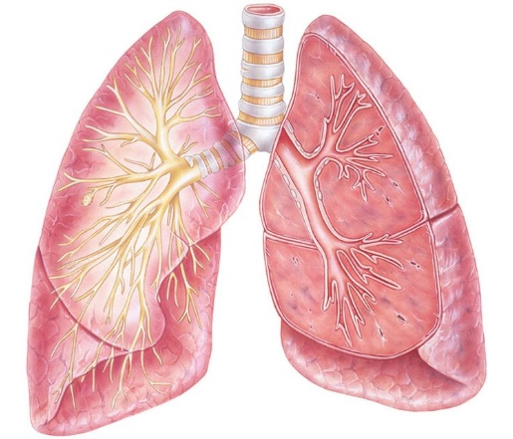
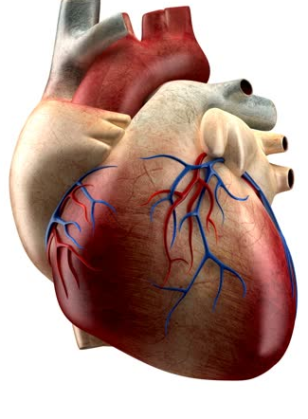
Netřeba ke zkoušce
Plíce a srdce
Problém srdce se často jeví jako obtíže s dechem a naopak
Funkce srdce a plic je úzce provázána
  Když nefungují plíce, neokysličuje se srdce a zastaví se
  Když nefunguje srdce, neokysličuje se mozek a ten přestane řídit dýchání – dýchání se zastaví
Z toho vyplývá – zástava dechu je ekvivalentní zástavě srdce a naopak
(pozor, gasping je známkou hypoxie mozku z důvodu srdeční zástavy)
  Nedýchá nebo dýchá nenormálně → KPR
Systémové řečiště
Systémové řečiště
Průtok tělem = průtok srdcem = průtok plícemi
Pravé srdce
Plíce
Levé srdce
Pokud selže jedna část průtoku krve, vede to
k městnání krve (a zvýšení tlaku) před selhávající částí
K poklesu přísunu krve (a tlaku) za selhávající částí

Slide 56

Příklad
Zdenka (23 let) přiletěla z Erasmu v USA do Prahy nočním letem. Jak přišla na letiště, její první myšlenka byla na cigaretu. Dlouho to nevydrží, kouří už od 14 let. Je ráno, tak si zobne svoji pravidelnou antikoncepční pilulku. Jak si tak kouří, najednou se jí začne špatně dýchat. Típne cigaretu, ale ono se to nelepší. Má problém se nadechnout. Je jí zle, na omdlení, musí si sednout. Kolemjdoucí paní si všimla, jaká je Zdenka bledá. Vidí, jak se kácí z lavičky. Paní neváhá, pomáhá Lence, a volá 155.
Co by mohlo být Zdence?
Selhalo jí srdce
Infarkt
CMP
Plicní embolie
Rakovina plic
Přivezla si z USA tuberkulozu

Slide 57
Příklad
Zdenka (23 let) přiletěla z Erasmu v USA do Prahy nočním letem. Jak přišla na letiště, její první myšlenka byla na cigaretu. Dlouho to nevydrží, kouří už od 14 let. Je ráno, tak si zobne svoji pravidelnou antikoncepční pilulku. Jak si tak kouří, najednou se jí začne špatně dýchat. Típne cigaretu, ale ono se to nelepší. Má problém se nadechnout. Je jí zle, na omdlení, musí si sednout. Kolemjdoucí paní si všimla, jaká je Zdenka bledá. Vidí, jak se kácí z lavičky. Paní neváhá, pomáhá Lence, a volá 155.
Co by mohlo být Zdence?
Selhalo jí srdce - pravé
Infarkt
CMP
Plicní embolie
Rakovina plic
Přivezla si z USA tuberkulozu

Slide 58
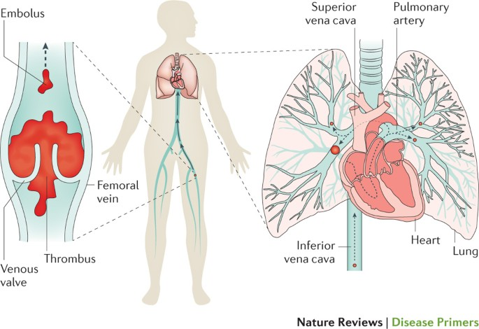
Plíce a srdce
Masivní plicní embolie je problém, protože
Vzduch nejde do plicních sklípků
Kus embolu by mohl vlítnout do srdce
Krev neteče z pravého srdce do levého
Významně klesá krevní tlak
Začneme krvácet do plíce

Slide 59
Plíce a srdce
Masivní plicní embolie je problém, protože
Vzduch nejde do plicních sklípků
Kus embolu by mohl vlítnout do srdce
Krev neteče z pravého srdce do levého
Významně klesá krevní tlak
Začneme krvácet do plíce

Slide 60
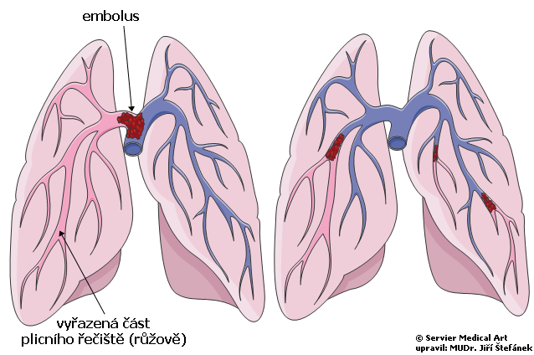
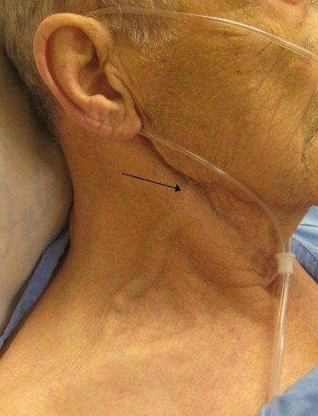
Plíce a srdce
Plicní embolie a pneumotorax mají některé podobné příznaky
tachykardie
bradykardie
Arteriální hypertenze
Arteriální hypotenze
Zvýšená náplň krčních žil
Vylití krčních žil do plic
Dušnost
Venózní hypertenze
Venózní hypotenze

Slide 61
Plíce a srdce
Plicní embolie a pneumotorax mají některé podobné příznaky
tachykardie
bradykardie
Arteriální hypertenze
Arteriální hypotenze
Zvýšená náplň krčních žil
Vylití krčních žil do plic
Dušnost
Venózní hypertenze
Venózní hypotenze

Slide 62
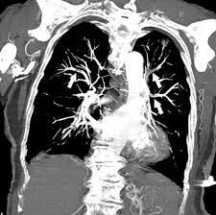
Netřeba ke zkoušce
Intermezzo - Plíce a srdce
pneumotorax nebo plicní embolie
  Průtok krve plící je omezen – levé srdce nedostává
  krev, pravé ho naopak tlačí proti vysoké plicní rezistenci
  Klesá srdeční výdej – může vést k oběhovému šoku
  Vede k akutnímu selhání pravého srdce
  Projevy – závisí na závažnosti poruchy průtoku krve plícemi
    Náhle vzniklá dušnost, zvýšená náplň krčních žil, tachykardie, bolest na hrudi, cyanóza, kašel
Hormonální antikoncepce + kouření: riziková kombinace faktoru pro trombolembolii u mladých žen (plicní, mozková, …)
  Častým zdrojem trombu u embolie je žilní nedostatečnost

Slide 63
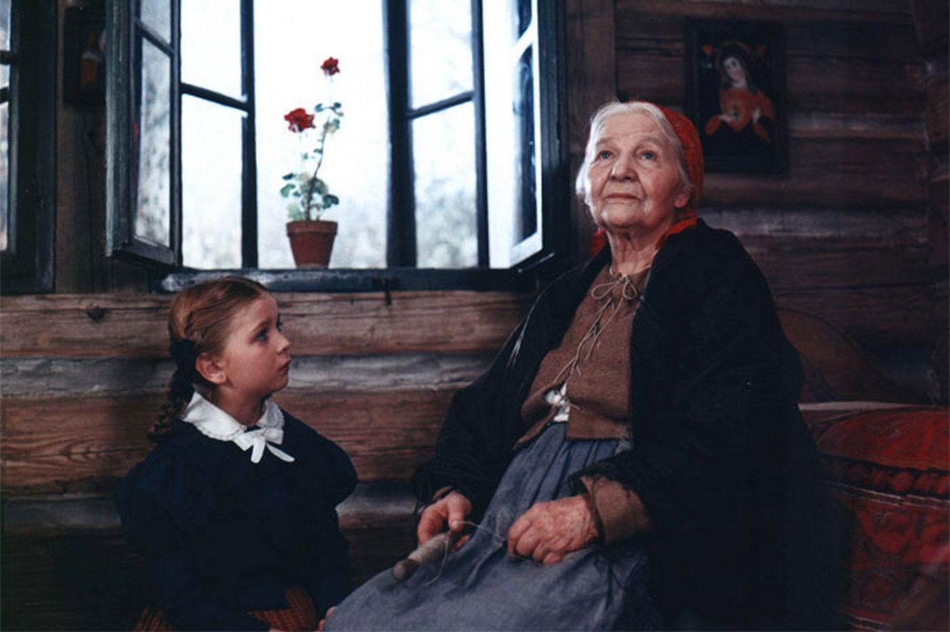
Příklad
Naše paní sousedka, milá paní, znáte ji od dětství. Do schodů chodí pomalu. Stěžuje si na těžké nohy a že už se nevejde do boty. Víte, že má po infarktech, při tom posledním jste jí dokonce pomáhali vy. A jak jí tak pomáháte s nákupem do schodů, sousedka si postěžuje. Sice to poslední dobou nebyla žádná sláva, ale teď to jde zdravotně hodně dolů. Zadýchává se, je bledá. Dokonce vidíte trochu promodralé rty. Říká, že usne jen v sedě, jinak se ve spánku dusí.
Co může trápit vaši sousedku?
infarkt
mrtvice
Samota, chce si popovídat
Vnoučata, co jí nedají spát
Selhávající srdce

Slide 64
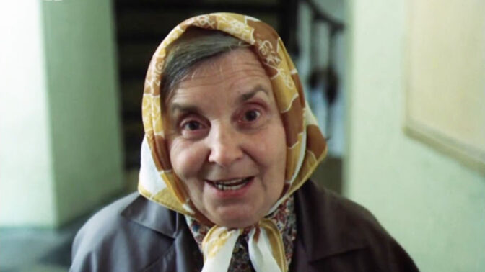
Příklad
Naše paní sousedka, milá paní, znáte ji od dětství. Do schodů chodí pomalu. Stěžuje si na těžké nohy a že už se nevejde do boty. Víte, že má po infarktech, při tom posledním jste jí dokonce pomáhali vy. A jak jí tak pomáháte s nákupem do schodů, sousedka si postěžuje. Sice to poslední dobou nebyla žádná sláva, ale teď to jde zdravotně hodně dolů. Zadýchává se, je bledá. Dokonce vidíte trochu promodralé rty. Říká, že usne jen v sedě, jinak se ve spánku dusí.
Co může trápit vaši sousedku?
infarkt
mrtvice
Samota, chce si popovídat
Vnoučata, co jí nedají spát
Selhávající srdce

Slide 65
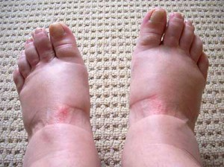
Cévy a srdce
Selhávající srdce způsobuje otoky nohou, protože
Se tvoří více histaminu
Produkuje se více adrenalinu
Stoupá arteriální krevní tlak
Stoupá žilní a kapilární tlak
Léky na selhávající srdce mají vedlejší účinky

Slide 66
Cévy a srdce
Selhávající srdce způsobuje otoky nohou, protože
Se tvoří více histaminu
Produkuje se více adrenalinu
Stoupá arteriální krevní tlak
Stoupá žilní a kapilární tlak
Léky na selhávající srdce mají vedlejší účinky

Slide 67

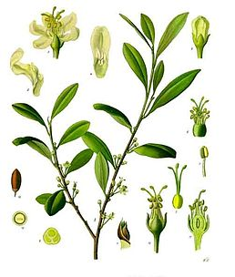
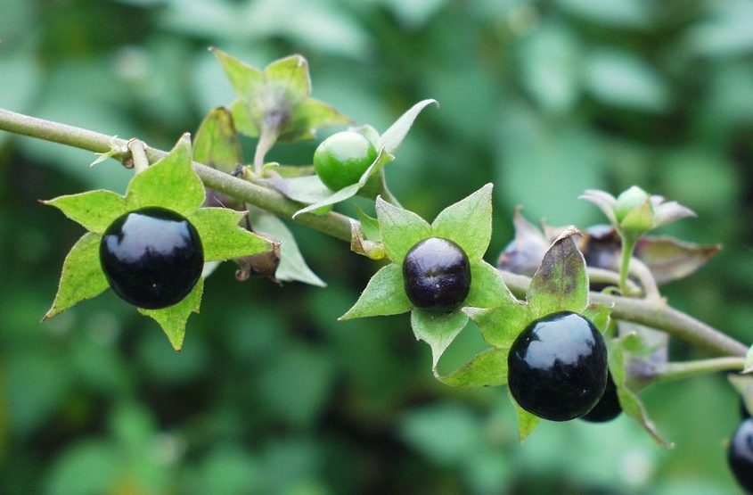
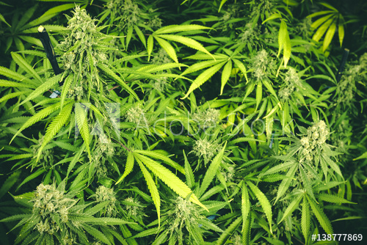
Cévy a srdce
Jakou bylinou byste léčili selhávající srdce?
Rulíkem zlomocným
Náprstníkem
Bramborou
Kanabisem
Kokou

Slide 68
Cévy a srdce
Jakou bylinou byste léčili selhávající srdce?
Rulíkem zlomocným
Náprstníkem - digitalis
Bramborou
Kanabisem
Kokou

Slide 69
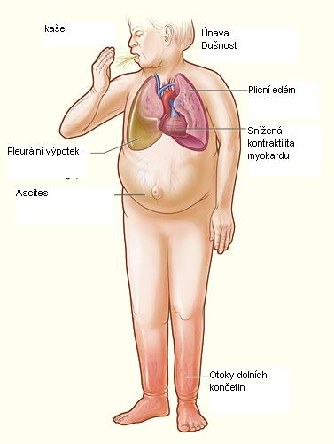

Plíce a srdce
Městnavé srdeční selhání – nepřečerpává dostatečně
krev, krev se hromadí před srdcem
Selhání levého srdce – městnající krev v plicích
zvyšuje tlak – plicní hypertenze
  Zvýšení kapilární tlak v plicích – filtrace tekutiny
  do intersticia a sklípků – edémy, zhoršená ventilace
  Ortopnoe – dušnost vleže, pomáhá
  ortopnoická poloha, protože krev snadněji odtéká z plic
  Chrupky na plicích
  Plicní hypertenze zatěžuje pravé srdce, protože musí pracovat proti vysokému krevnímu tlaku – může se vyvinout pravostranné srdeční selhání
Selhání pravého srdce
  Krev se městná v systémovém žilním řečišti
  – zvýšený kapilární tlak – zvýšená náplň žil,
  tvoří se symetrické otoky
  Otok dolních končetin – největší hydrostatický tlak
  Otékají játra – hepatomegalie (porucha funkce jater - snížení
  proteosyntézy - otoky hypoalbuminotické, krvácivost)
  Otékají útroby - hydroperitoneum (ascites)
https://www.wikiskripta.eu/w/Srde%C4%8Dn%C3%AD_selh%C3%A1n%C3%AD_(interna) https://www.wikiskripta.eu/w/Centr%C3%A1ln%C3%AD_%C5%BEiln%C3%AD_tlak#/media/File:Elevated_JVP.JPG

Slide 70
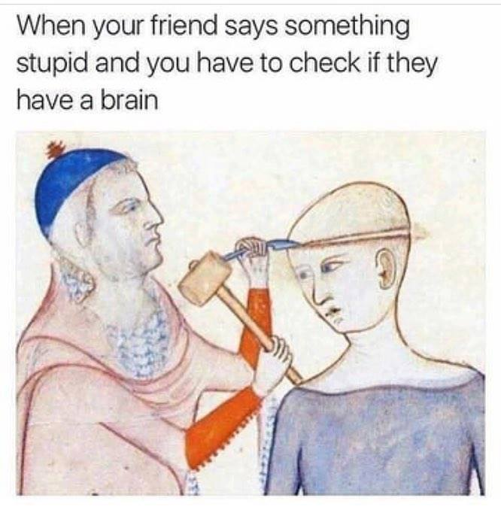
Krevní oběh a mozek
Specifikum mozkového krevního oběhu je
Když se zvýší krevní tlak, mozek ti vyteče ušima
Reaguje jen na sympatický a parasympatický nervový systém
Mozek, likvor a cévy – zvětšení jednoho vede k utlačení druhého
Velmi vyvinutá myogenní autoregulace cév

Slide 71
Krevní oběh a mozek
Specifikum mozkového krevního oběhu je
Když se zvýší krevní tlak, mozek ti vyteče ušima
Reaguje jen na sympatický a parasympatický nervový systém
Mozek, likvor a cévy – zvětšení jednoho vede k utlačení druhého
Velmi vyvinutá myogenní autoregulace cév

Slide 72
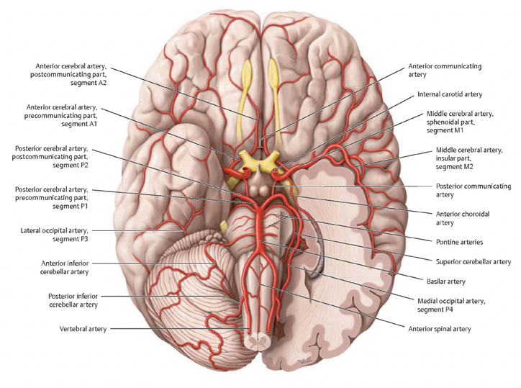
Umět
Krevní oběh v mozku
na rozdíl od jiných orgánů, lebka má konstantní objem – zvětšení objemu některé části (mozek, mícha, likvor, cévy) snižuje objem jiné (a utlačuje obvykle cévy, vznik ischemie)
dilatace cév je omezená – klíčová je regulace průtoku
mozkové buňky jsou vysoce metabolicky aktivní – citlivé na zásobení O₂ (mozek představuje 2% hmotnosti těla, ale spotřeba celkového O₂ je 20%) a živinami
průtok krve mozkem musí mít konstantní hodnoty – hypoperfuze způsobí ztrátu vědomí, hyperperfuze otoky (otok utlačuje mozek i cévy)
700 – 750 ml/min (15% srdečního výdeje), 50 – 55 ml/min/100g tkáně (sval v klidu potřebuje 1 – 4 ml/min/100g)
hematoencefalická bariéra – kapilární endotel je nepropustný
větší průtok je šedou hmotou než bílou, a lokální průtok závisí od aktuální aktivity mozku (metabolická autoregulace)
https://sites.google.com/a/wisc.edu/neuroradiology/_/rsrc/1339009978868/anatomy/under-spin/vascular-anatomy/Base%20of%20brain%20smaller.png

Slide 73
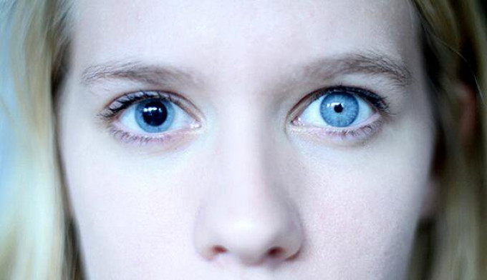
Zvýšení intrakraniální tlak - Cushingův trias - symptomy
Bradykardie, hypotenze, mydriáza
Tachykardie, hypertenze, anizokorie
Bradykardie, hypertenze, porucha dýchání
Tachykardie, mioza, porucha dýchání

Slide 74
Zvýšení intrakraniální tlak - Cushingův trias - symptomy
Bradykardie, hypotenze, mydriáza
Tachykardie, hypertenze, anizokorie – anizokorie je také sympomem zvýšeného intrakraniálního tlaku
Bradykardie, hypertenze, porucha dýchání
Tachykardie, mioza, porucha dýchání

Slide 75
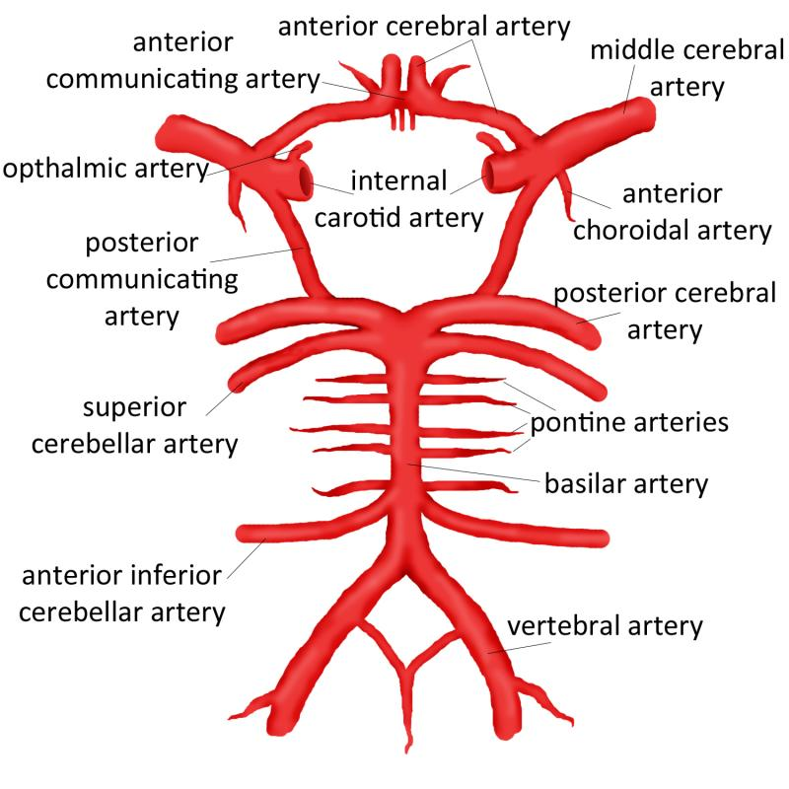
Umět – metabolickou a myogenní autoregulaci
Krevní oběh v mozku
vysoce vyvinutá myogenní autoregulace – stabilizuje průtok při TK 60 – 140 mmHg
vysoce vyvinutá metabolická autoregulace – především citlivost na změny pCO2 a pO2
adrenalin zvyšuje průtok (velké dávky naopak zhoršují), regulace průtoku lokálními působky (NO) má věší význam než nervová regulace
mozek je „sobecký“ orgán – zbytek těla bude zásoben krví, jen pokud jsou pokryté potřeby mozku
  např. baroreflex reguluje krevní tlak kvůli mozku – systémová vazokonstrikce způsobená hypotenzí zachová arteriální krevní tlak pro zásobení mozku, ale omezí kapilární průtok jinými orgány
  Cushingův reflex – zvýšení intrakraniálního tlaku (otok, nádor, krvácení) → utlačení cév →nedokrvení mozku → ischemie prodloužené míchy → vyvolání hypertenze (zvýšení perfuze mozku) a bradykardie (dráždění n. vagu), poruchy dýchání
  centralizace oběhu při šoku (srdce, mozek, plíce)
Wilisův okruh – vyrovnávání přítoku krve
http://emmedonline.com/yahoo_site_admin/assets/images/circle_of_willis_diagram.0190839_std.jpg

Slide 76


Slide 77
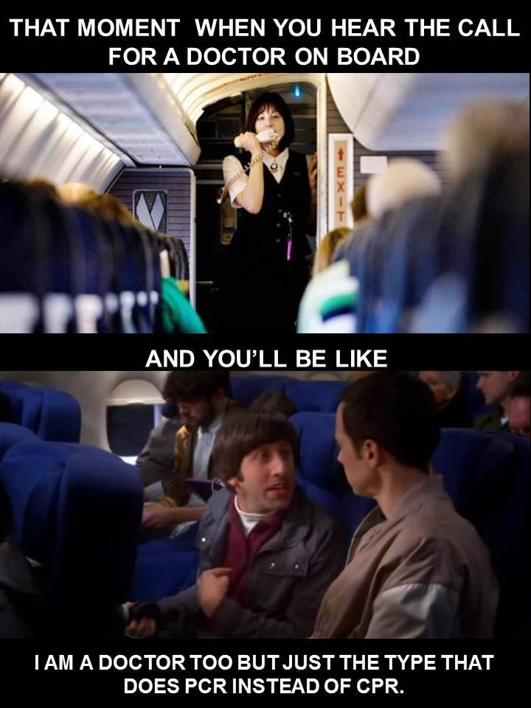

Slide 78
